Slide 1
مادة الدراسات الاجتماعية
اليوم : الاحد
التاريخ : 10\10\2021

Slide 2
قواعد التعلم الذكي
1
2
3
الالتزام بالوقت المحدد للحصص
أنتبه للدرس جيدا
التفاعل الإيجابي
4
5
6
عدم فتح الكاميرا أو تصوير الشاشة
عدم فتح المايكرفون بدون إذن المعلم
أستأذن قبل الإجابة

Slide 3
عنوان الدرس
الامارات عروس الخليج

Slide 4
حل أنشطة الكتاب + بطاقة الخروج من الحصة
تقييم ختامي
خط سير الحصة
قراءة وشرح للدرس
التقييم القبلي
قوانين التعلم عن بعد
الحضور والغياب

Slide 5
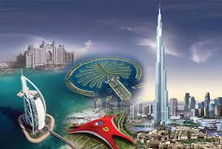
نواتج التعلم
أن يحدد المتعلم موقع دولة الإمارات بالنسبة للدول المجاورة لها
- أن يحدد المتعلم على خريطة الإمارات مكان الإمارة التي يعيش فيها.
أن يحدد مكان سكنه بالاسم (قارة آسيا-الإمارات-إمارة-حي...)

Slide 6
المفردات الجديدة
(3)
(2)
الحدود السياسية
الموقع الجغرافي
(4)
مفتاح الخريطة
(1)
الخريطة
الدول المجاورة
استراتيجية حبل الغسيل

Slide 7
جاوب
تذكر
ماهو تاريخ الاتحاد ؟
ما هو شعار دولة الامارات العربية المتحدة؟
SPIN
من هو المؤسس الباني للدولة
اين تقع دولة الامارات ؟
ركز
تميز
tekhnologic
Notes:
4 Segments

Slide 8
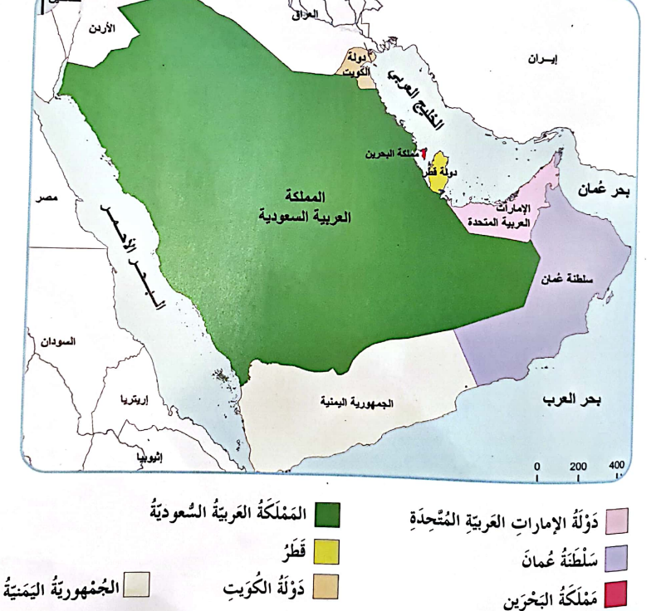
انظر الى الصورة وتحدث
التهيئة الحافزة

Slide 9
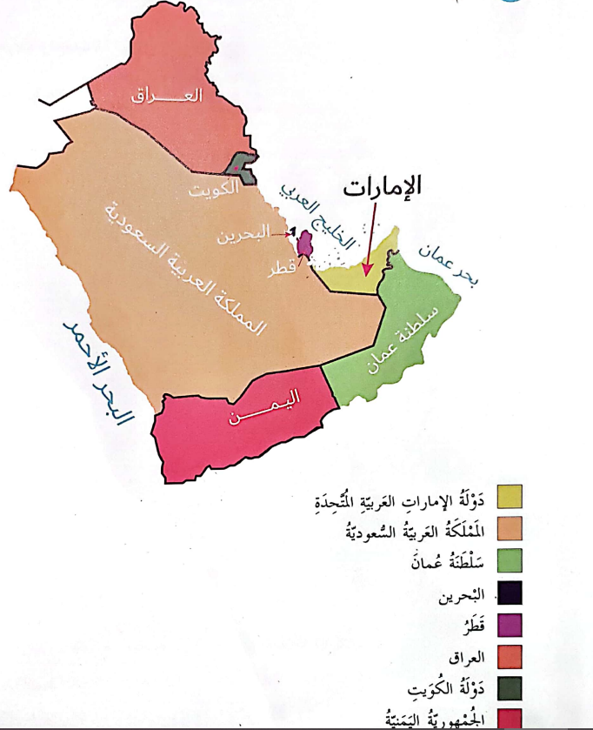

Slide 10
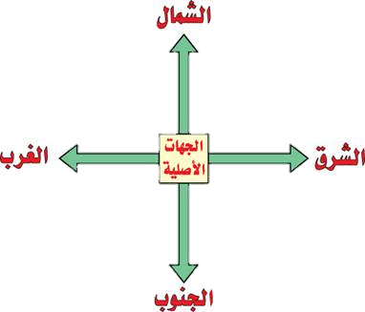

Slide 11
تحدي المليون
من الدول المجاورة لبلادي الغالية الإمارات:
15
$1 Million
14
$500,000
13
$250,000
12
$125,000
11
$64,000
السعودية
10
$32,000
9
$16,000
8
$8,000
7
$4,000
مصر
6
$2,000
5
$1,000
4
$500
سوريا
3
$300
2
$200
1
$100

Slide 12
شاهد الفيديو ثم نتناقش

Slide 13
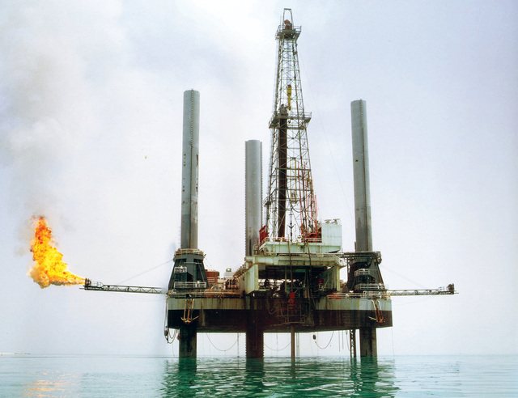
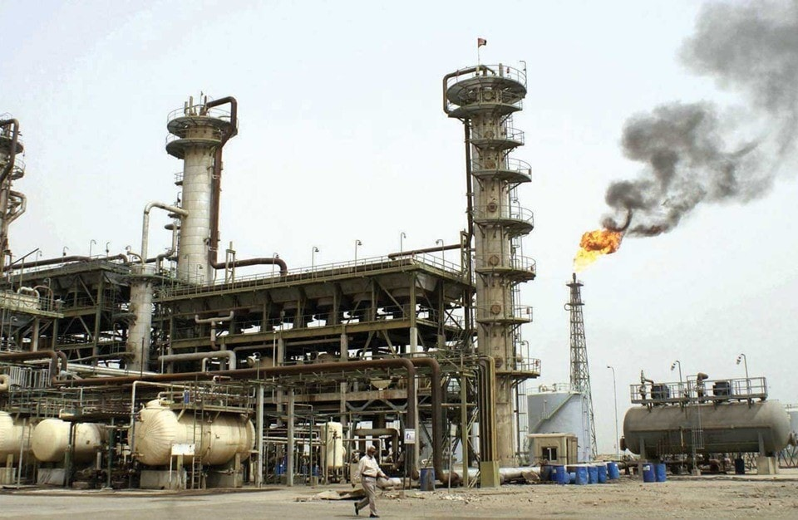

Slide 14
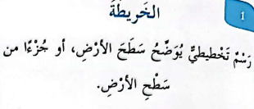
0

Slide 15
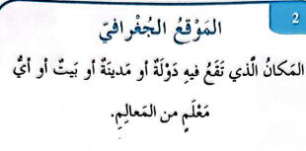
0

Slide 16
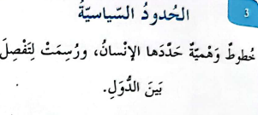
0

Slide 17
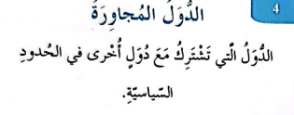
0

Slide 18
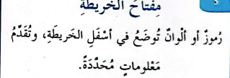
0

Slide 19
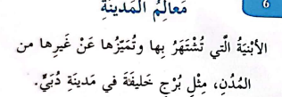
0

Slide 20
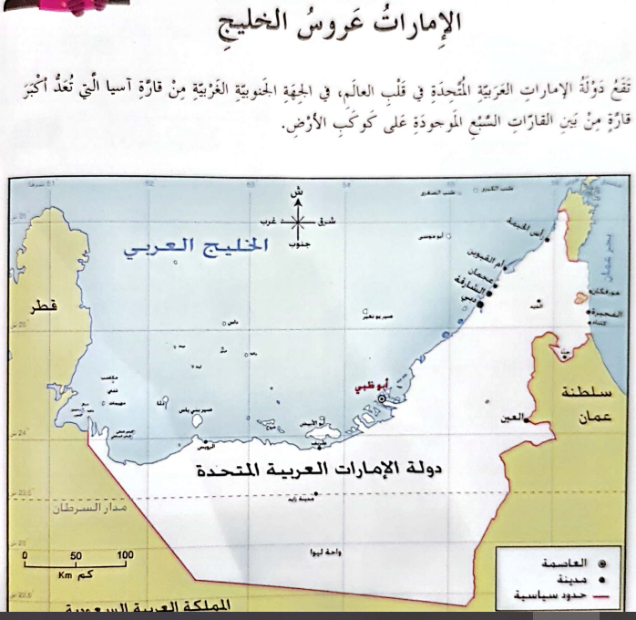

Slide 21
تقويم تكويني
BE CREATIVE & BUILD YOUR OWN CUSTOM BOARD GAME!
Change the Color
of any of these layouts to fit your company or personal preference. Go to the Design tab up top and choose COLORS under the tab on the upper right or you may have to open or click on a drop down in the Design tab to the far right, it may be labeled Varients, that will bring up the “COLORS” tab.
You can customize the COLORS as well to get the exact color scheme you want.
1
2
3
4
5
6
7
8
9
10
هيا نلعب
START
STOP

Slide 22
1
ماهي قارات العالم القديم ؟
آسيا – أوروبا - أفريقيا
اجابة السؤال

Slide 23
تقع بلادي بالنسبة للوطن العربي في جهة :
2
إجابة السؤال
الشرق

Slide 24
3
دولة صديقة مساحتها كبيرة تجاورها من جهة الجنوب والغرب:
إجابة السؤال
السعودية

Slide 25
تطل بلادي على مسطحات مائية هامة مثل :
4
إجابة السؤال
الخليج العربي – بحر عمان

Slide 26
تطل بلادي من جهة الشرق على سلطنة .....
5
إجابة السؤال
عمان

Slide 28
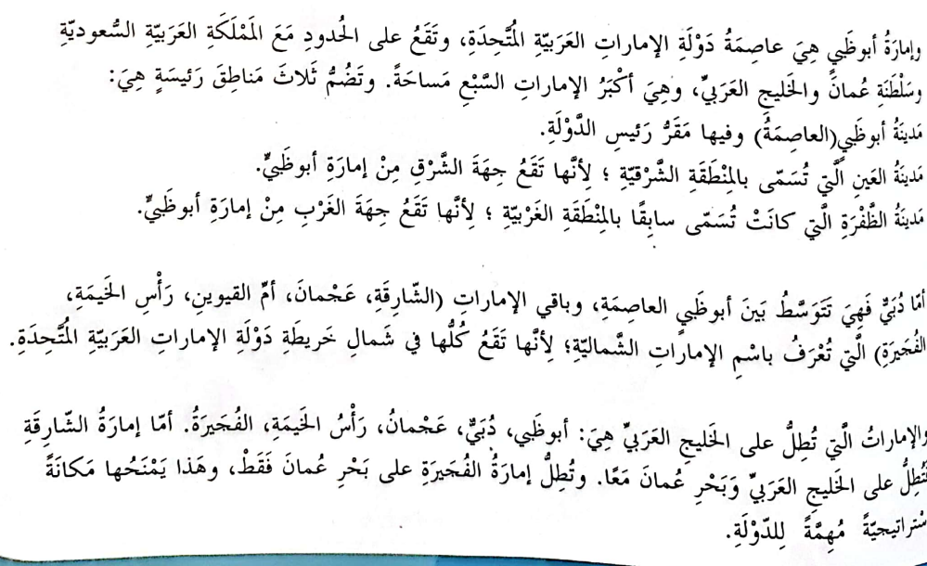

Slide 29
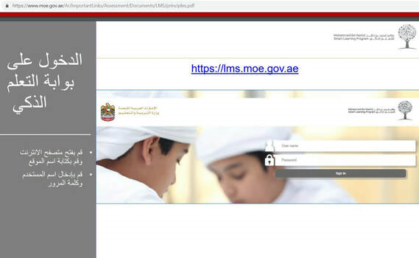
2- نشاط
ماذا أعرف عن أهمية الموقع الاستراتيجي لدولة الامارات؟
والان لنذهب إلى بوابة التعلم الذكي
لنجيب على النشاط
LMS
عزيزي الطالب أرجو منك حل الاستطلاع

Slide 30
تغذية راجعة
ة را
تقع بلادي في وسط قارات العالم القديم ( آسيا- أوروبا -أفريقيا )
الموقع الجغرافي هو موقع المكان بالنسبة للمناطق المجاورة
تجاور بلادي السعودية وسلطنة عمان وتطل على الخليج العربي وبحر عمان
تتميز بلادي بموقع متميز بين الدول

Slide 31
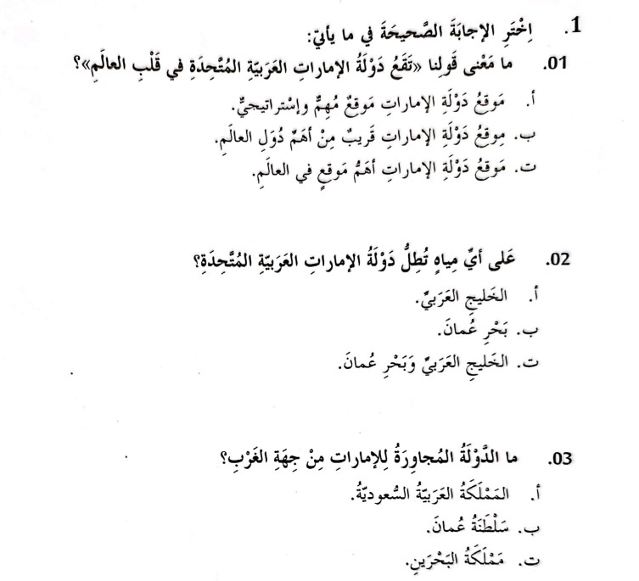
تقويم مرحلي

Slide 32
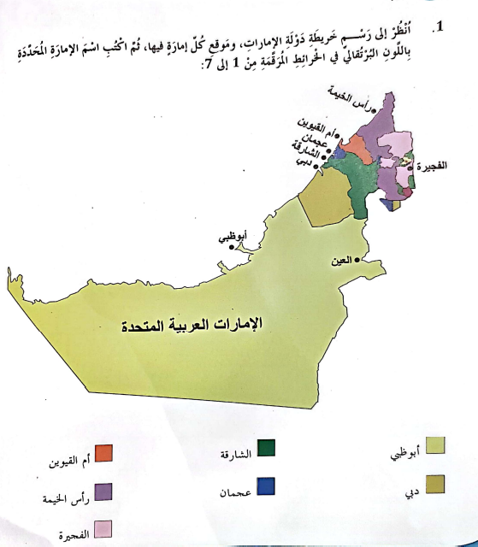

Slide 33
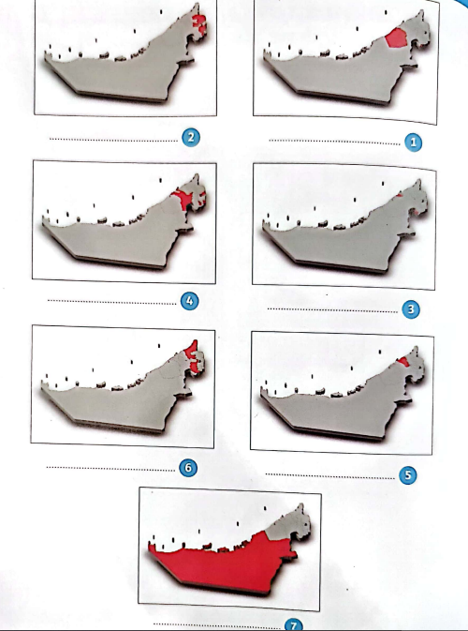

Slide 34
فكر معي
ما دورك إتجاه وطنك وأنت على مقاعد الدراسة؟

Slide 35
التقويم الختامي...
النضج الالكتروني...
من خلال تطبيق
https://wordwall.net/ar/resource/10879636
هيا شاركنا انجازك يا بطل...
في قسم الدردشة
والأول سيحصل على وسام

Slide 36
ماذا تعلمت من درس اليوم؟
تذكرة خروج

Slide 37
اختر الرقم المناسب لتقيم فهمك للحصة ...
بطاقة الخروج
1
2
3

